Slide 1

Almacenamiento de votaciones
Almagro Martos, Héctor
Calbet González, Mª Victoria
González González, Juan Pablo
Rodríguez Aguilar, Daniel
Sánchez Paredes, Juan Carlos
Vázquez Zambrano, Pablo

Slide 2
Indice
Nuestro subsistema
Herramientas
Situación del proyecto
Hitos siguientes
Proceso de gestión

Slide 3
Indice
Nuestro subsistema
Herramientas
Situación del proyecto
Hitos siguientes
Proceso de gestión

Slide 4



Nuestro subsistema
Recoger todos los votos de los usuarios de cada una de las cabinas

Slide 5
Indice
Nuestro subsistema
Herramientas
Situación del proyecto
Hitos siguientes
Proceso de gestión

Slide 6




Herramientas

Slide 7
Indice
Nuestro subsistema
Herramientas
Situación del proyecto
Hitos siguientes
Proceso de gestión

Slide 8
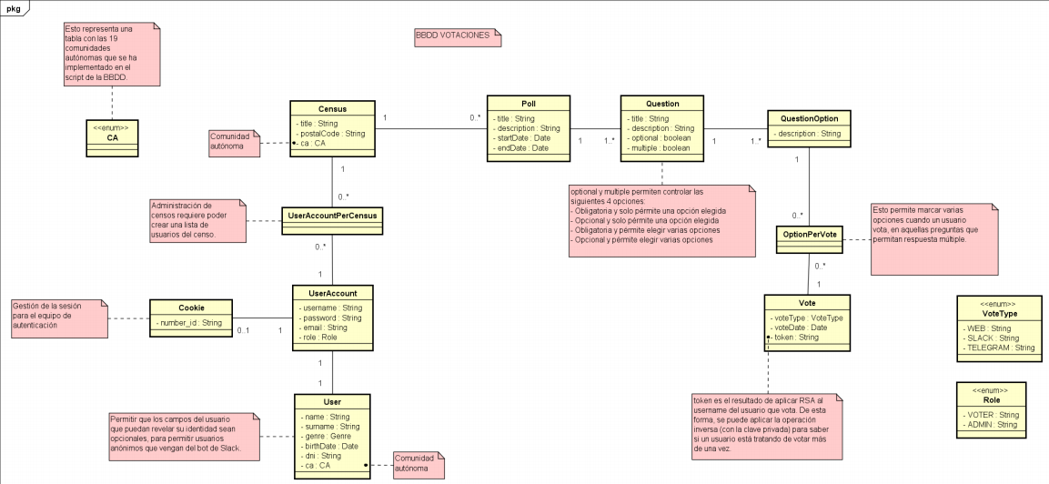
Situación del proyecto

Slide 9
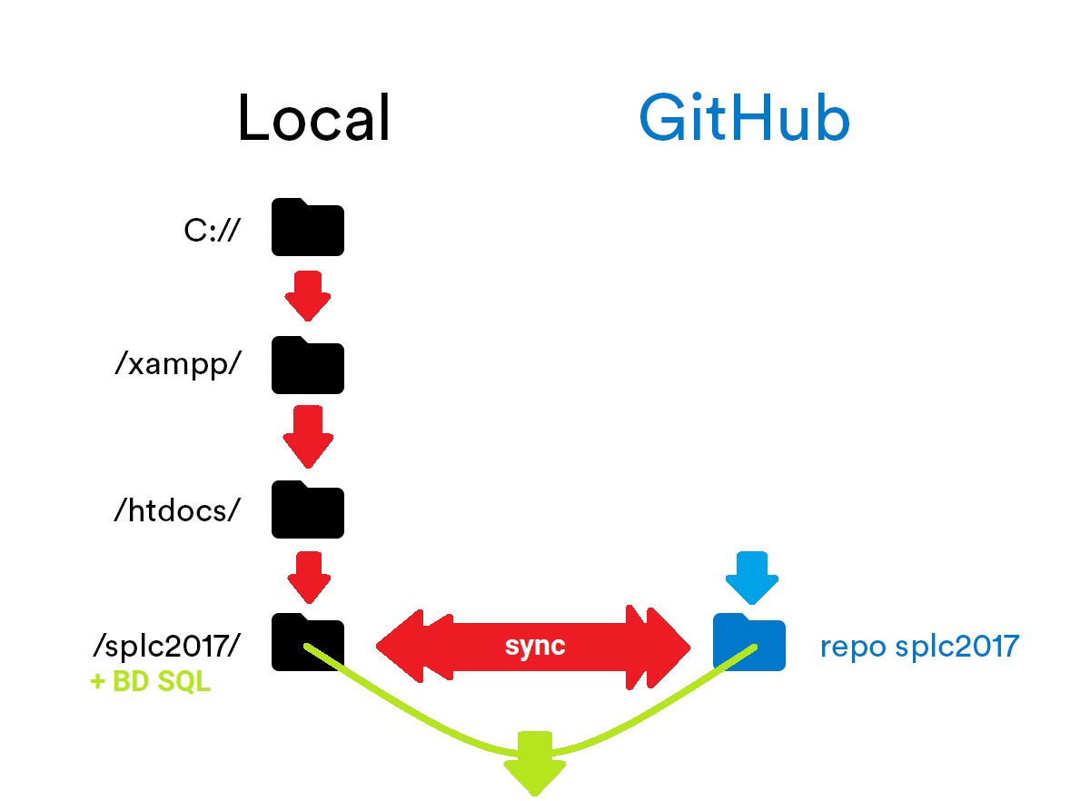
Slide 9
You are the focus of the presentation.

Slide 10
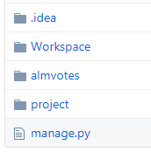

Slide 9
You are the focus of the presentation.

Slide 11
Slide 9
You are the focus of the presentation.

Slide 12

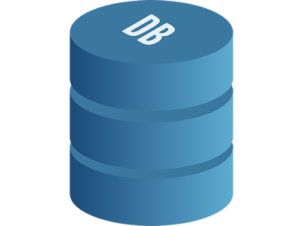




Slide 13
Indice
Nuestro subsistema
Herramientas
Situación del proyecto
Hitos siguientes
Proceso de gestión

Slide 14
Hitos siguientes
Viabilidad en el cambio algoritmo de cifrado
RSA → SHA-1-256
Implementación del almacenamiento de votos (a excepción de las restricciones)

Slide 15
Slide 13
Indice
Use contrasting text
Nuestro subsistema
Herramientas
Situación del proyecto
Hitos siguientes
Proceso de gestión

Slide 16
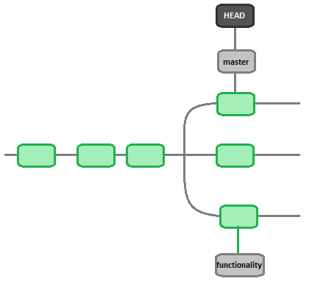
Proceso de gestión

Slide 17





Una issue por actividad
Etiquetas:
Arreglar un fallo
Rellenar un documento
Mejoras del proyecto
Estudio de la documentación con respect al proyecto
Implementación de código

Slide 18


